Slide 1

TỰ NHIÊN XÃ HỘI
BÀI 14:
CÂY XUNG QUANH EM
TIẾT 2

Slide 2

1
KHÁM PHÁ

Slide 3
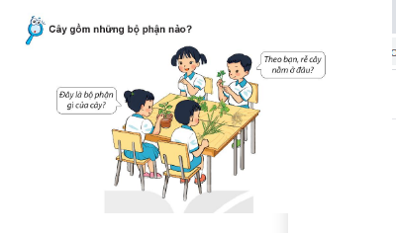
Cây gồm những bộ phận nào?
Theo bạn rễ cây nằm ở đâu?
Đây là bộ phận của cây gì?

Slide 4
1
Quả
2
Hoa
Cây
3
Lá
4
Thân
5
Rễ

Slide 5
2
THỰC HÀNH

Slide 6
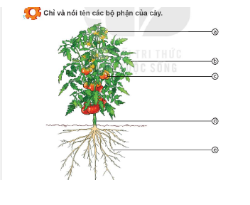
Chỉ và nói tên các bộ phận của cây.
a
b
c
d
e

Slide 7
3
VẬN DỤNG

Slide 8
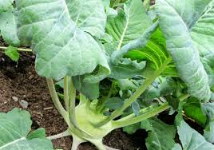

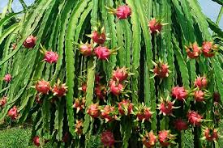
1. Trao đổi với bạn, chỉ và nói tên các bộ phận của cây:
1
2
3

Slide 9
Kết luận: Có nhiều loại cây. Cây thường có các bộ phận: Rễ, thân, lá, hoa và quả.

Slide 10
2. Vẽ, tô màu và ghi tên các bộ phận cây mà em yêu thích.

Slide 11
TIẾT HỌC KẾT THÚC

